Slide 1
OpenPI π0.5 权重
LIBERO 本体对比评测
官方 pi05_libero 微调权重 vs pi05_base 基准权重
97.10%
vs
0.00%
同一套 4 suites × 10 tasks × 50 trials 配对矩阵
OpenPI π0.5 × LIBERO · 评测结果归档
01

Slide 2
先确认可比性：同一考场、同一试卷，仅参数能力不同
任务矩阵
输入与推理
成功判定
Base 对照
4 suites × 10 tasks ×
50 trials = 2000 episodes
224×224 图像 · seed 7
replan steps = 5
同一环境与任务描述
固定 suite 最大步数
pi05_base 参数
+ 官方 LIBERO stats/assets
为什么这个对照重要？
如果 Base 仍然失败，就不能再把原因简单归结为“缺少 LIBERO 的单位换算表或环境资源”。
两组差异反映的是当前固定协议下，任务微调权重是否真正形成了 LIBERO 操作能力。
本项目 episode 级评测数据
02

Slide 3
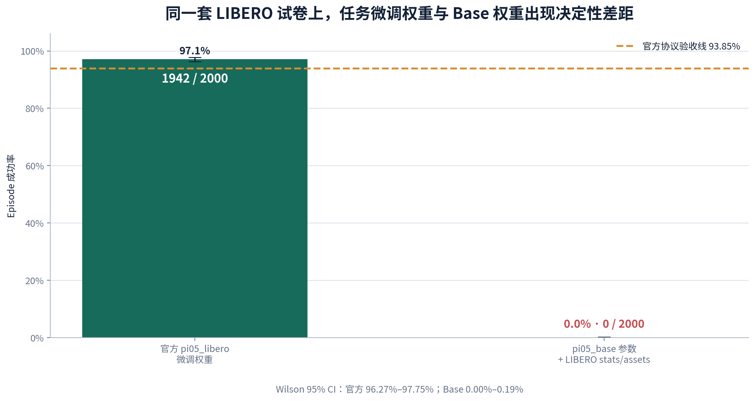
总体结果：同一 2000-episode 矩阵上为 97.10% vs 0%
一句话结论
任务微调权重是获得 LIBERO 操作能力的决定性因素。
观察差距 97.1 个百分点；任务配对 bootstrap 95% CI 为 94.80–98.65。
官方权重通过 93.85% 验收线；Base 95% CI 上界仅 0.19%。
本项目 episode 级评测数据
03

Slide 4
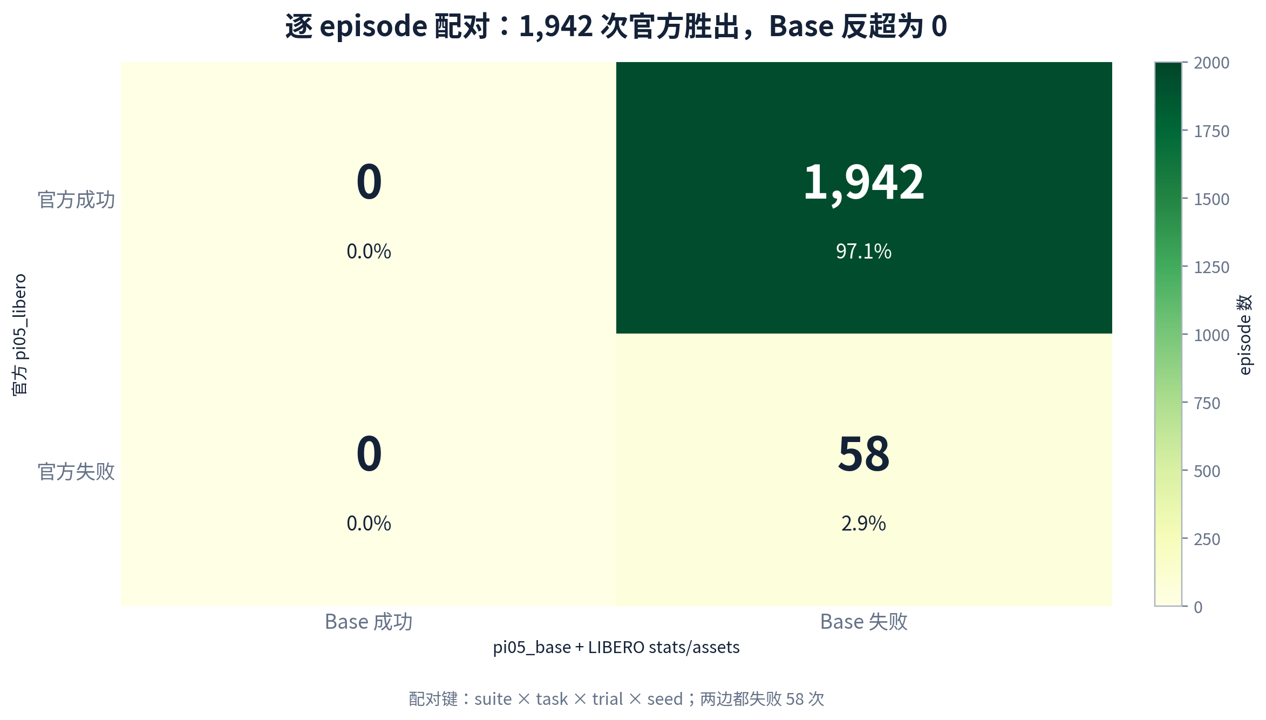
逐 episode 配对：Base 没有任何一次反超
一句话结论
1,942 次差异全部指向官方权重成功、Base 失败。
官方胜出 1,942 次；Base 胜出 0 次。
两边共同失败 58 次；配对一致率 2.9%，且全部是共同失败。
本项目 episode 级评测数据
04

Slide 5
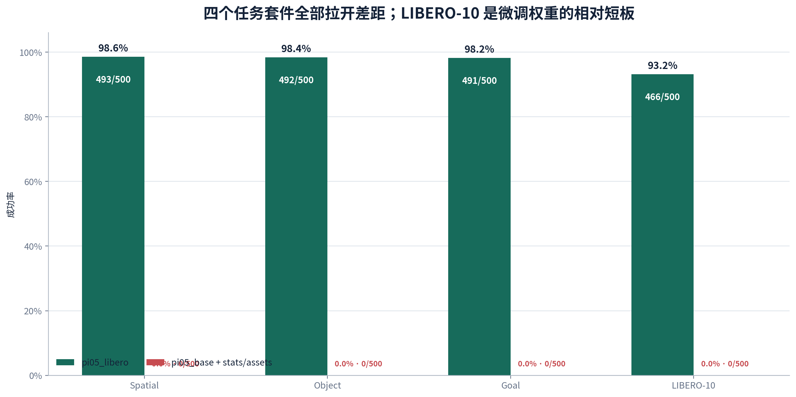
Suite 分解：差距覆盖空间、物体、目标与长时序任务
一句话结论
四个 suite 全部拉开差距，不是单一题型的偶发现象。
微调权重：Spatial 98.6%、Object 98.4%、Goal 98.2%、LIBERO-10 93.2%。
Base 四套均为 0/500。
本项目 episode 级评测数据
05

Slide 6
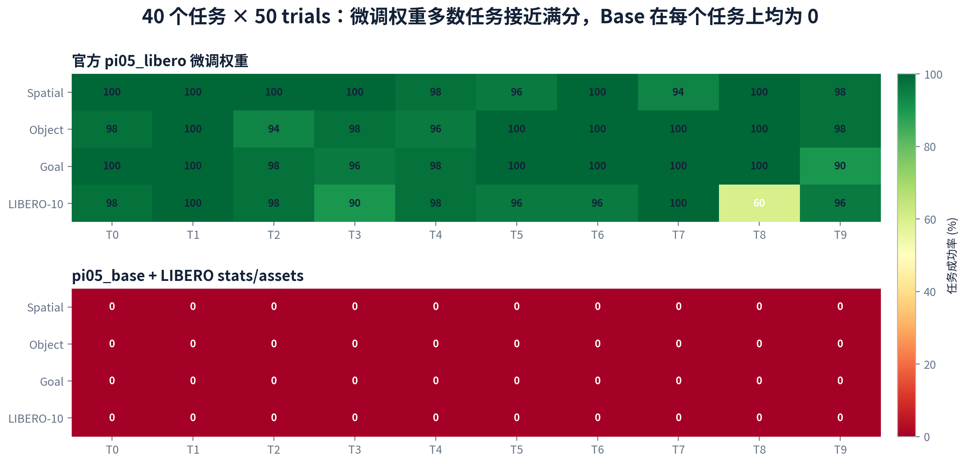
40 个任务热力图：微调权重多数接近满分，Base 全部为 0
每个格子包含 50 次 trial；颜色和数字均为任务级成功率。
本项目 episode 级评测数据
06

Slide 7
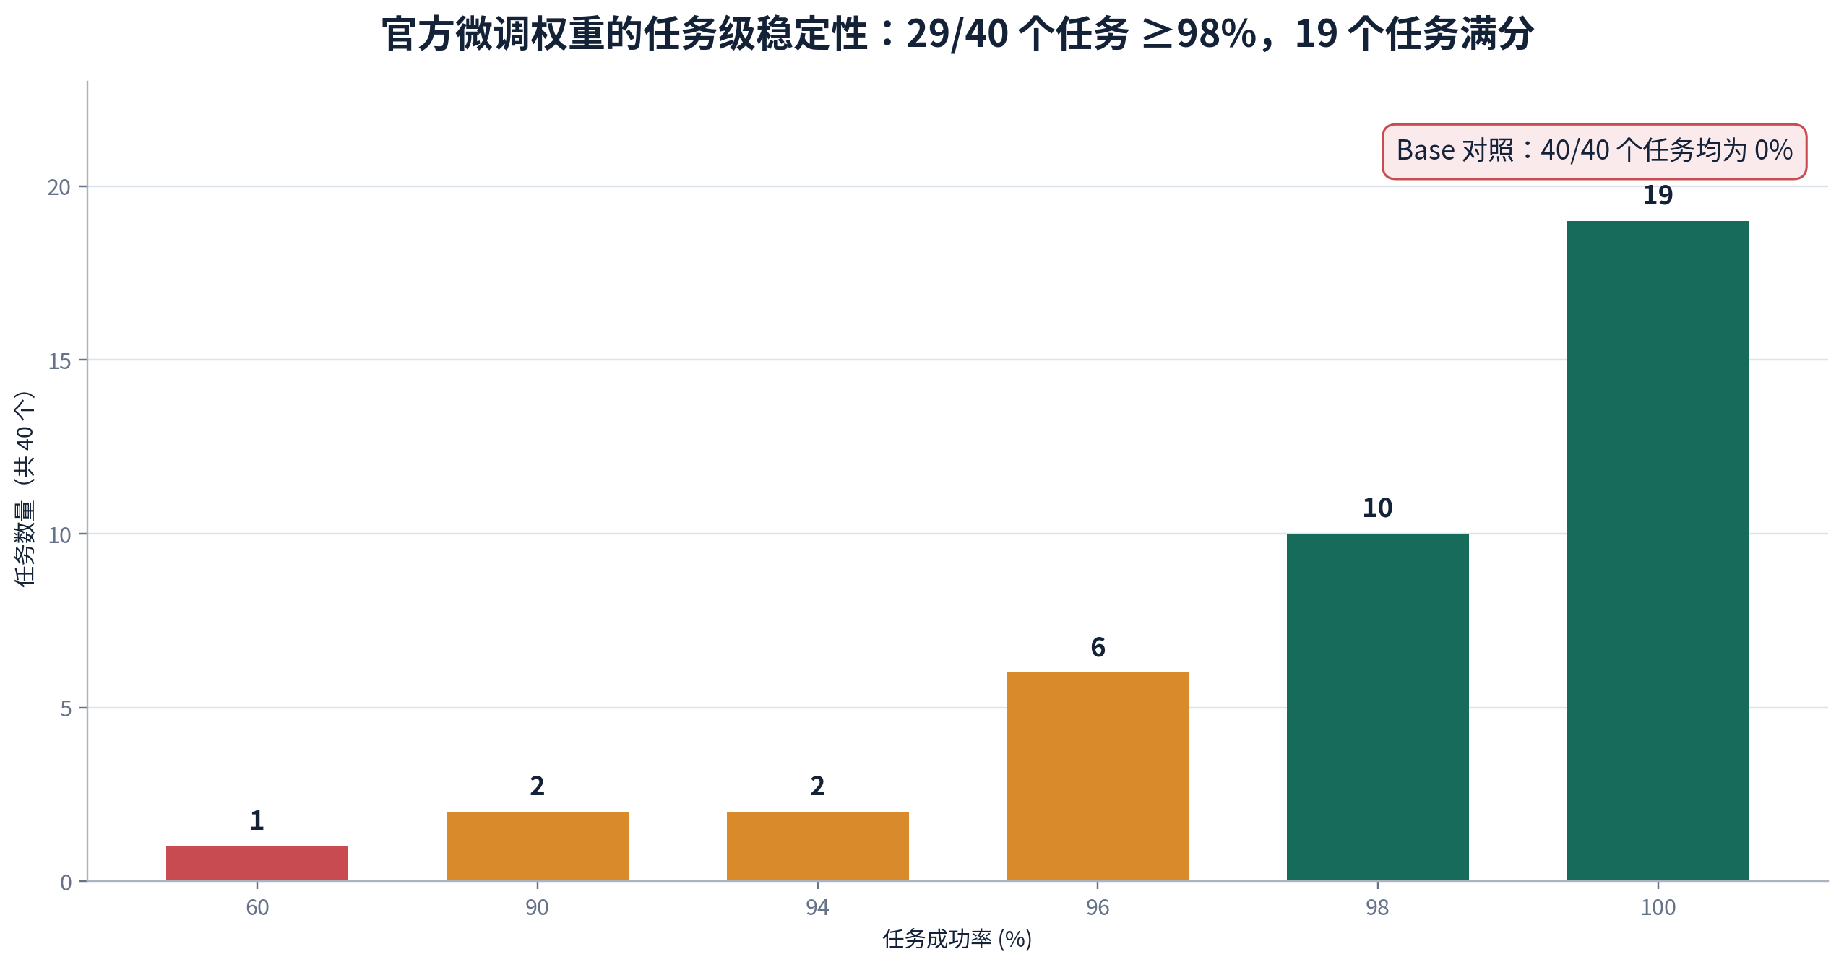
任务级稳定性：29/40 个任务达到至少 98%
一句话结论
高分并非来自少数任务拉高平均：多数任务本身就接近满分。
19 个任务 100%；29 个任务 ≥98%；37 个任务 ≥94%。
Base：40/40 个任务均为 0%。
本项目 episode 级评测数据
07

Slide 8
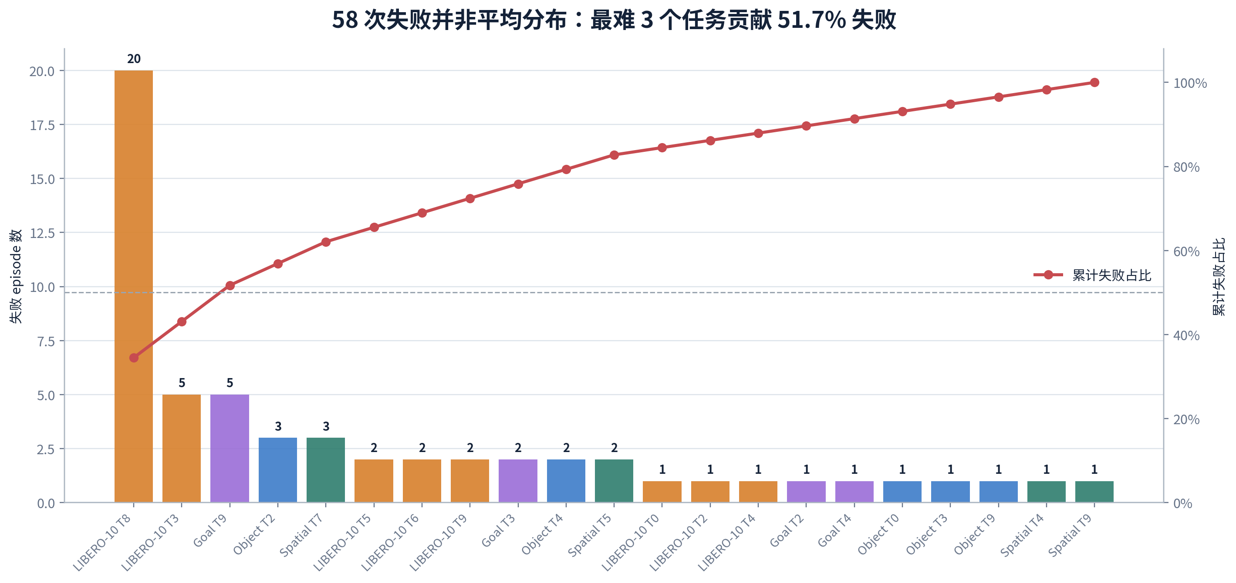
失败长尾：58 次失败的一半集中在 3 个任务
一句话结论
总体 97.10% 仍掩盖少数长时序任务的明显风险。
最难任务：两只 moka pot 放到炉灶，30/50 = 60%。
Top-3 占 51.7% 失败；Top-5 占 62.1%。
本项目 episode 级评测数据
08

Slide 9
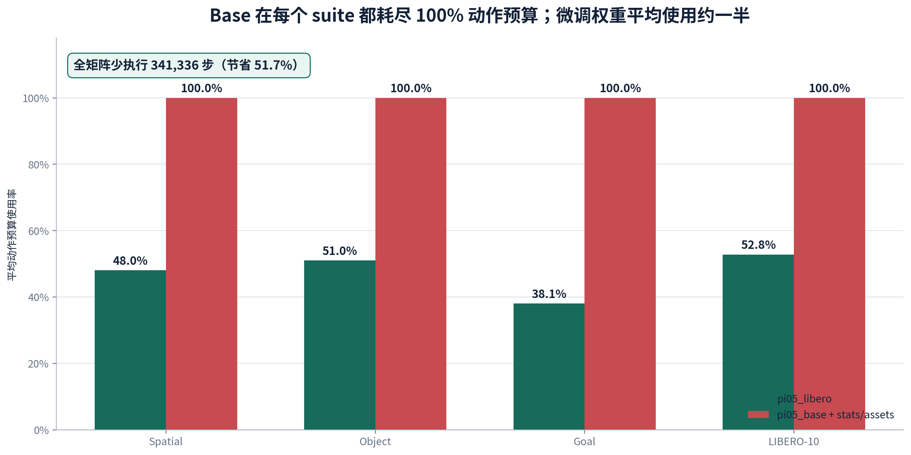
动作预算：Base 不是快速报错，而是持续尝试后全部超时
一句话结论
Base 的 2000 次失败都跑满最大步数，属于系统性策略失败。
官方总动作 318,664 步；Base 660,000 步。
微调权重少执行 341,336 步，减少 51.7%。
本项目 episode 级评测数据
09

Slide 10
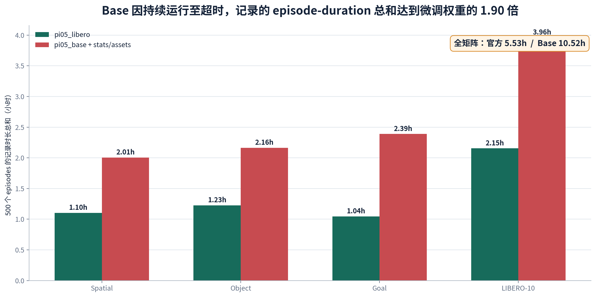
评测成本：Base 的 episode-duration 总和达到 1.90 倍
一句话结论
不会做的权重不仅得分低，也会持续消耗动作与评测时间。
官方 5.53h；Base 10.52h。
中位 episode 时长：8.58s vs 15.98s。
本项目 episode 级评测数据
10

Slide 11
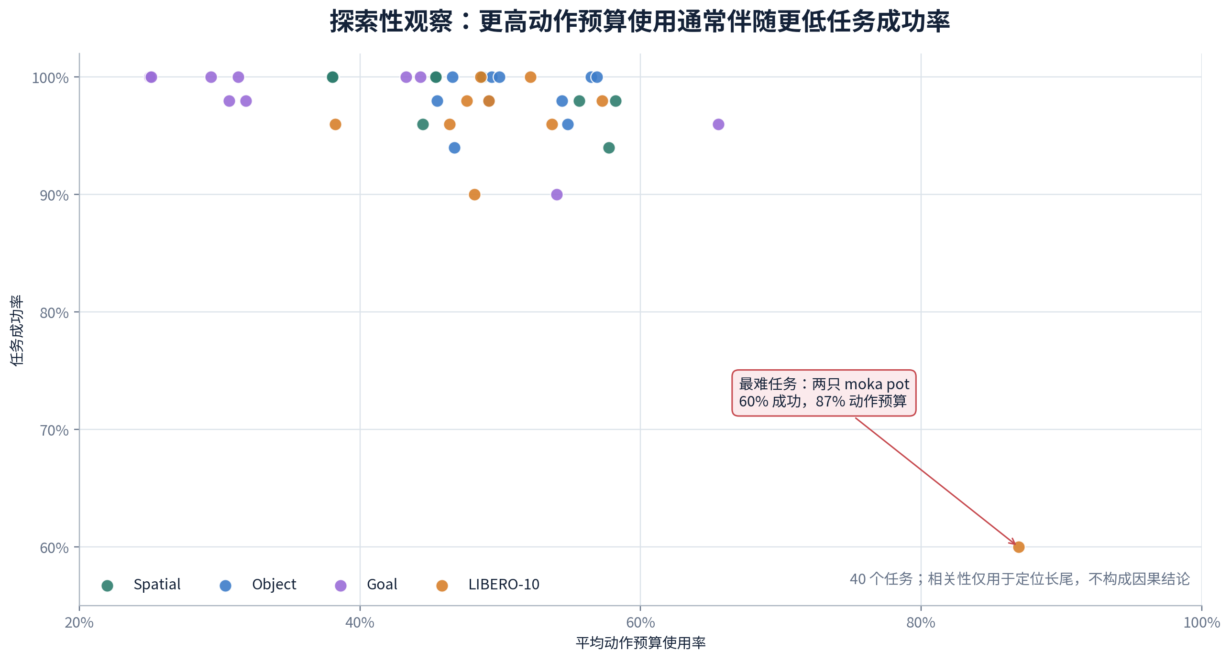
探索性观察：高动作预算使用与困难任务相伴
一句话结论
最难任务既成功率最低，也最接近耗尽动作预算。
该图用于定位困难任务和长尾，不构成因果结论。
建议后续针对多物体、长时序、状态恢复任务做专门回归。
本项目 episode 级评测数据
11

Slide 12
为什么可以相信这些数字：结果能力与证据质量分开验收
2000 / 2000
2000
2000
每份权重矩阵完整
唯一 episode + attempt
非空录像一一对应
0
Exact
Passed
基础设施错误
任务/试次配对一致
最终独立审计
每个分数都能回溯到 JSONL、录像、日志、manifest、Git commit 与 checkpoint 哈希。
本项目 episode 级评测数据
12

Slide 13
结论：微调权重形成了任务能力，但仍需关注长时序尾部风险
本次数据能够证明
本次数据不能直接证明
1. 官方 pi05_libero 在原始 LIBERO 上达到 97.10%。
2. Base 即使搭配相同 stats/assets 仍为 0%。
3. norm stats 不能替代任务微调能力。
4. 剩余失败集中在少数长时序任务。
1. 真实机器人部署安全。
2. 其他任务或其他适配下 Base 必然失败。
3. 跨随机 seed 的性能方差。
4. 所有微调方法都能产生同样增益。
结论：同一试卷 97.10% vs 0%，任务微调权重而非仅数据归一化决定了 LIBERO 能力。
本项目 episode 级评测数据
13

